Slide 1
지능화 캡스톤 프로젝트
2022.03.02
산업인공지능학과

Slide 2
Table of Content
과목 설명
강의계획
평가방법
산업인공지능학과 프로그램
조편성 및 조별 주제 발표 일정 선정

Slide 3
1. 과목 설명
지능화 캡스톤 프로젝트
지능화 관련 교과목을 통해 배운 인공지능지식 활용하여 프로젝트를 수행하여 실무능력, 문제해결 skill up
지능화 파일럿 프로젝트
캡스톤 프로젝트 결과물 개선,구현
학생들이 자율 주제 선정 및 진행
현업관련 주제 선정, 수업시 배운 인공지능 이론 이용하여 현업 이슈 해결

Slide 4
2. 강의 계획
강의 장소 : (대면수업) 충북대 오창캠퍼스
주 차 | 수업내용 | 수업방식
1 | 오리엔테이션 / 조편성 | 대면수업
2 | Project #1 : CNN을 이용한 불량 검출 | 대면수업
3 | 조별 토의 및 멘토링 (발표주제: OpenCV 활용) | 비대면수업
4 | 조별 토의 및 멘토링 (발표주제: 딥러닝 영상 분류) | 비대면수업
5 | 조별 토의 및 멘토링 (발표주제: 데이터 증강) | 비대면수업
6 | Project #1 발표평가 | 대면수업(평가)
7 | Project #2 : YOLO를 이용한 안전모 검출 | 대면수업
8 | 조별 토의 및 멘토링 (발표주제: 객체검출기술) | 비대면수업
9 | 조별 토의 및 멘토링 (발표주제: RCNN계열) | 비대면수업
10 | 조별 토의 및 멘토링 (발표주제: YOLO계열) | 비대면수업
11 | 조별 토의 및 멘토링 (발표주제: 레이블링) | 비대면수업
12 | 조별 토의 및 멘토링 (발표주제: 주석파일변환) | 비대면수업
13 | 조별 토의 및 멘토링 (발표주제: mAP 등 평가지표) | 비대면수업
14 | 조별 토의 및 멘토링 | 대면수업
15 | 프로젝트 #2 발표평가 | 대면수업(평가)
특강 예정(2회 정도, 주제 , 강사 선정 작업 진행중) , 일정 확정되면 공지 예정임

Slide 5
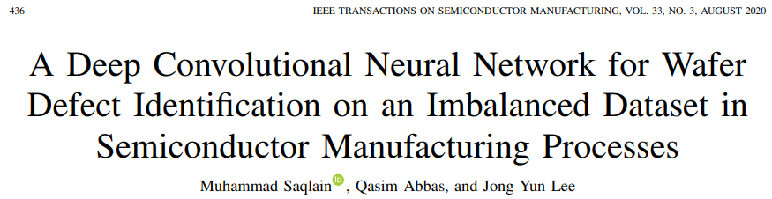
2. 강의 계획
Project #1 [영상분류] CNN을 이용한 불량 검출 - 전형적인 이미지 분류 관련 SCI 논문을 구현함으로써 CNN 구현능력 배양 - 논문 리뷰를 통해 학위논문(보고서) 작성법 학습
https://ieeexplore.ieee.org/stamp/stamp.jsp?tp=&arnumber=9093073

Slide 6
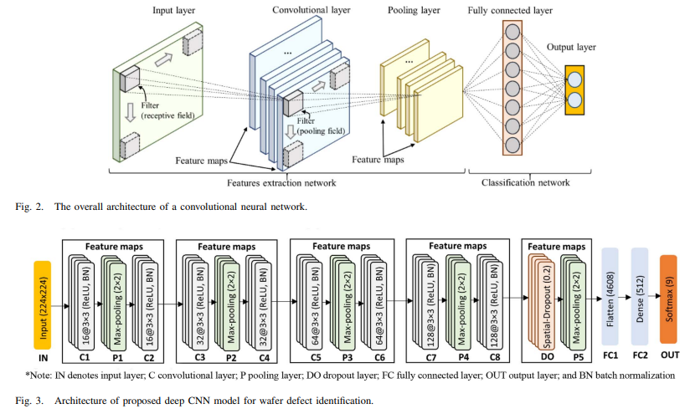
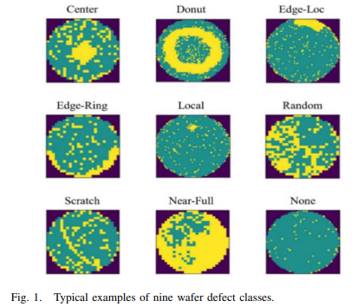
2. 강의 계획
Project #1 [영상분류] CNN을 이용한 불량 검출 - 불량 유형별 데이터의 숫적 불균형이 심한 경우 사용할 수 있는 데이터 증량(augmentation) 기법 - 영상 분류의 성능평가 방법 학습

Slide 7
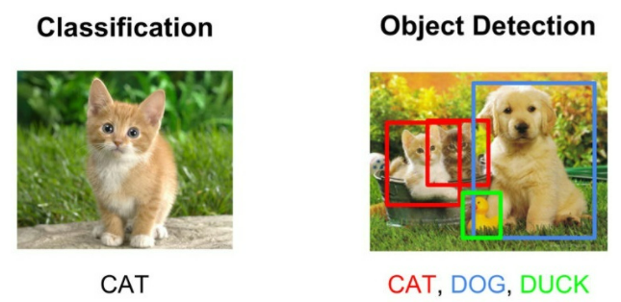
2. 강의 계획
Project #2 [객체검출] YOLO를 이용한 안전모 검출 - 객체검출은 인공지능 관련 경진대회에서 가장 많이 출제되고 가장 흥미로운 기술분야 - 딥러닝 비전분야에서 영상분류 다음 단계의 학습 내용 객체검출(Object Detection) = 영상분류(Classification) + 위치추정(Localization, Region proposal)

Slide 8
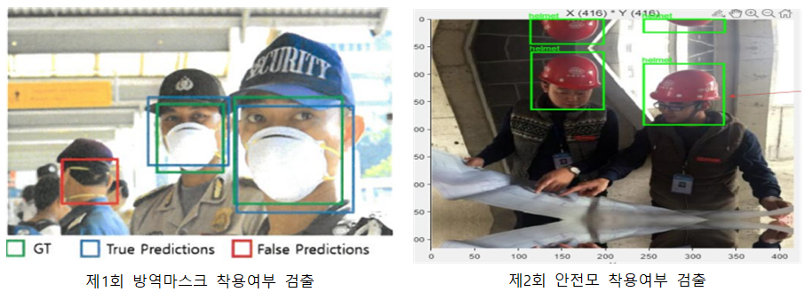
2. 강의 계획
Project #2 [객체검출] YOLO를 이용한 안전모 검출 - 제2회 +AI 메이커톤(makethon) 출제문제
산업인공지능연구센터 +AI 메이커톤 경진대회 출제문제

Slide 9
2. 강의 계획
주제 발표
Project#1,#2 관련된 내용의 주제 중 팀별로 선정하여 자료조사하여 발표함
주 차 | 수업내용 | 수업방식
1 | 오리엔테이션 / 조편성 | 대면수업
2 | Project #1 : CNN을 이용한 불량 검출 | 대면수업
3 | 조별 토의 및 멘토링 (발표주제: OpenCV 활용) | 비대면수업
4 | 조별 토의 및 멘토링 (발표주제: 딥러닝 영상 분류) | 비대면수업
5 | 조별 토의 및 멘토링 (발표주제: 데이터 증강) | 비대면수업
6 | Project #1 발표평가 | 대면수업(평가)
7 | Project #2 : YOLO를 이용한 안전모 검출 | 대면수업
8 | 조별 토의 및 멘토링 (발표주제: 객체검출기술) | 비대면수업
9 | 조별 토의 및 멘토링 (발표주제: RCNN계열) | 비대면수업
10 | 조별 토의 및 멘토링 (발표주제: YOLO계열) | 비대면수업
11 | 조별 토의 및 멘토링 (발표주제: 레이블링) | 비대면수업
12 | 조별 토의 및 멘토링 (발표주제: 주석파일변환) | 비대면수업
13 | 조별 토의 및 멘토링 (발표주제: mAP 등 평가지표) | 비대면수업
14 | 조별 토의 및 멘토링 | 대면수업
15 | 프로젝트 #2 발표평가 | 대면수업(평가)
Project #1 관련 주제: 3개
Project #2 관련 주제: 6개

Slide 10
3. 지능화 캡스톤 과목 평가 방법
항 목 |  | 비 율 | 내 용 | 비 고
발표 평가 (총 100%) | 1차 발표 | 30% | Project #1. CNN을 이용한 불량검출 | 조 편성
 | 2차 발표 | 40% | Project #2. YOLO를 이용한 안전모 검출
주제발표 평가 |  | 10% | 조별 발표 | 조별 발표 주제 선정
출 석 |  | 20% | 총 수업시간의 ¾ 미달시 F. (총 수업시간 : 60시간, 15시간 이상 미출석시 F)

Slide 11
3. 지능화 캡스톤 과목 평가 방법
프로젝트 발표 평가 기준
주제발표
항목 | 내용 | 점수
우수성 | 결과 정확도, 속도 | 25
창의성 | 접근방법의 차별성, 아이디어의 독창성 | 25
발표력 | 발료자료, 설득력, 전달력 | 25
난이도 | 적용기술의 난이도 | 25
항목 | 내용 | 점수
자료의 충실도 | 웹사이트 내용 사용은 가능함, but 전체 copy 안됨 | 40
발표능력 전달력 | 이해하기 쉽도록 발표 자료 작성 및 설명력 | 30
개념 이해도 | 질의응답 시간에 질문에 대한 답변 능력 | 30

Slide 12
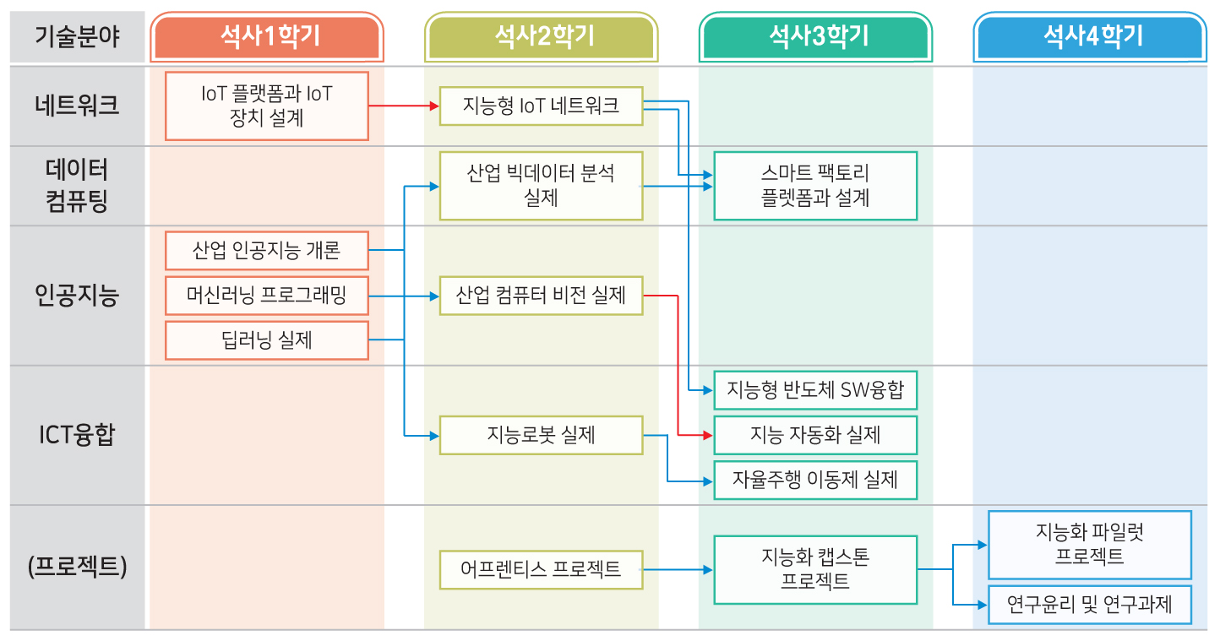
4. 산업인공지능학과 프로그램
교육과정 흐름도

Slide 13
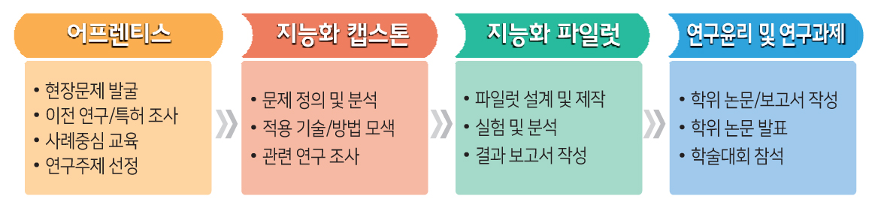
4. 산업인공지능학과 프로그램
프로젝트 교과목 연계 석사학위 취득
(2학기)어프렌티스, (3학기)지능화 캡스톤, (4학기)지능화 파일럿, 연구윤리 및 연구과제
프로젝트 과목을 연계·이수하면서 석사학위 보고서를 단계적으로 완성

Slide 14
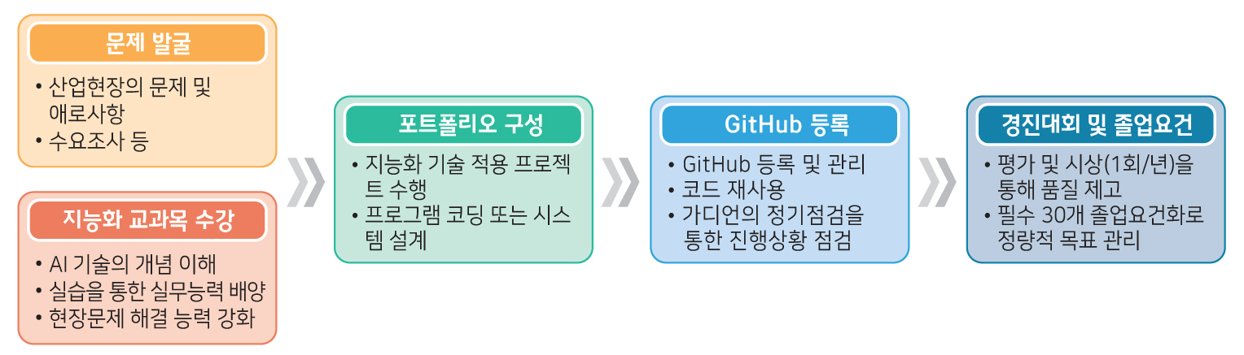
4. 산업인공지능학과 프로그램
AI-Ex 30 (AI-Experiment 30) 프로젝트 수행
(정량적 관리) 학위과정 중 지능화 기술적용 프로젝트(프로그램 코드 또는 시스템 설계) 결과물 30개를 구현
(정성적 관리) 연 1회 AI-Ex 30 포트폴리오 경진대회를 개최하여 포트폴리오 평가 및 우수사례 시상

Slide 15
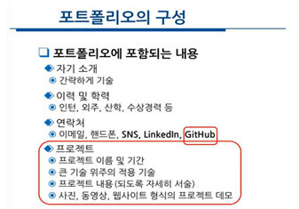
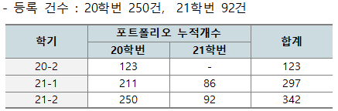
4. 산업인공지능학과 프로그램
GitHub를 통한 포트폴리오 관리
현장에서 손쉽게 재사용할 수 있도록 프로젝트 결과물을 GitHub에 등록·관리
재학생 대상으로 GitHub 이용 방법 및 포트폴리오 작성에 관한 교육 실시
GitHub 활용 및 포트폴리오 작성 온라인 교육
https://www.youtube.com/watch?v=bhfYR9gXjs0

Slide 16
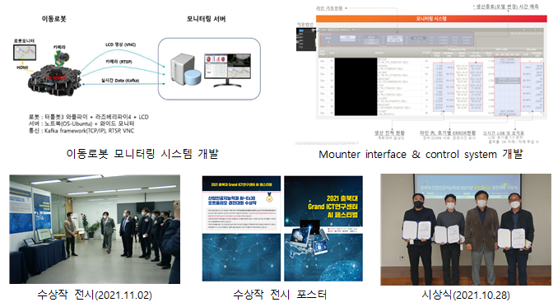
4. 산업인공지능학과 프로그램
제1회 포트폴리오 경진대회(2021.10.27.)
재학생 | 학번 | 개수 | GitHub 주소
임동민 | 20 | 25 | https://github.com/dmlim-cbu
김병근 | 20 | 24 | https://github.com/ByeongKeun
고정재 | 20 | 28 | https://github.com/kjj3436
- 매년 1회 개최
- 가디언 심사

Slide 17
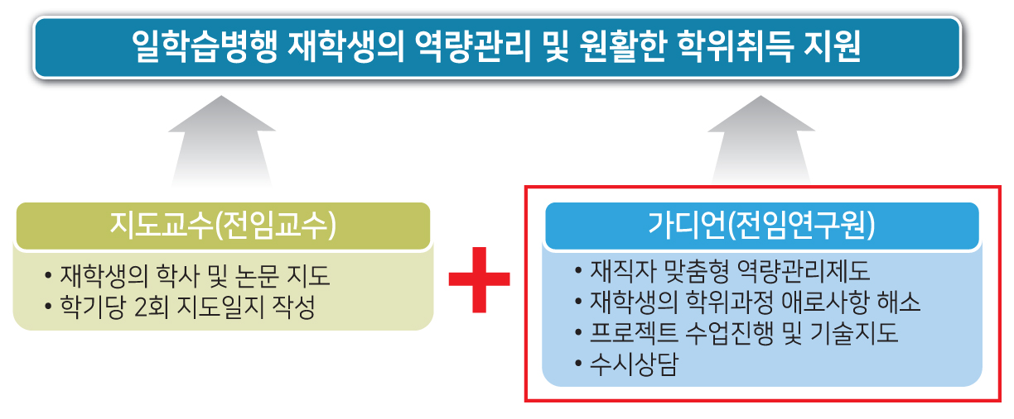
4. 산업인공지능학과 프로그램
가디언(Guardian) 제도
- 석박사 전임연구원이 재학생의 가디언이 되어 재직자의 학위과정 중 애로사항과 프로젝트 수행의 세부내용을 지도 및 지원하는 재직자 맞춤형 역량관리제도

Slide 18
4.산업인공지능학과 프로그램
가디언 배정 현황
이름 | 전공 분야 | 20학번 | 21학번
도규원 | 스마트팩토리 | 박민우, 손의걸, 김성웅,윤재웅 | 이용규,유대건,김준태,이충현
김현호 | 머신비전 | 전일우, 박성범, 이효중,최원희 | 김대훈,이현식,봉은정,김원우
김현용 | 스마트팩토리 | 원형일, 장민우, 김병근, 임동민 | 최준혁,이지연,우상진,윤범희
윤성철 | 머신비전 | 고정재,유용주,강윤구, 신정환,안건호 | 정원용,방창현,정수현,김상순,정준영

Slide 19
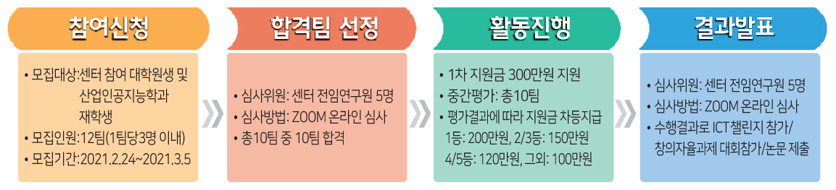
4. 산업인공지능학과 프로그램
창의자율과제
- 학생 연구원들이 연구의 제반 과정을 스스로 주도하여 수행하는 자율 과제
- 창의성 발현 및 문제 해결 능력 향상 도모
- 지능화 혁신을 위한 다양한 연구 아이디어를 발굴하고 지식 확장을 위한 기회를 마련
- 산업체 경력이 풍부한 산업인공지능연구센터의 전임연구원이 과제의 심사위원 및 멘토로 참여
- 1단계에서는 계약학과+일반학과 연합 4팀 참가 (총 15개팀 과제 진행)

Slide 20
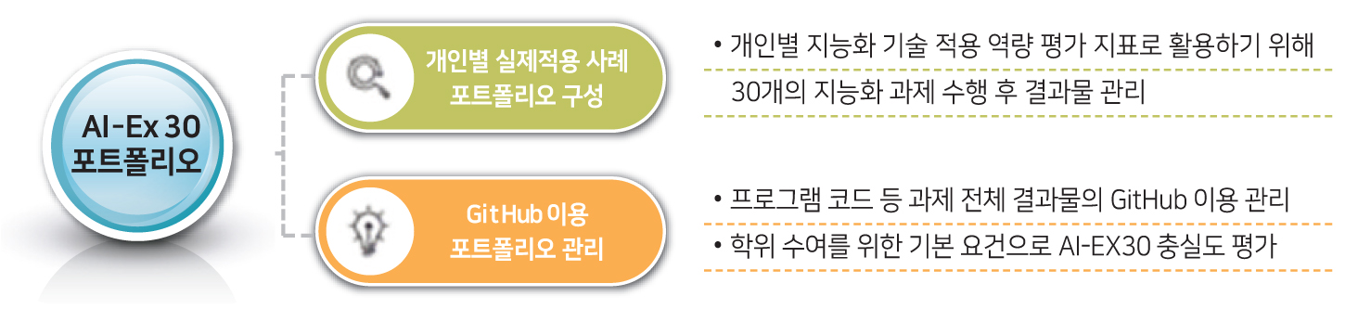
4. 산업인공지능학과 프로그램
포트폴리오 제도
포트폴리오 내용
- 재학 기간 내에 작성한 지능화 기술적용 프로그램 또는 시스템 결과물 30개
- 작업 정의, 입출력 정보, 처리 내용, 메소드/함수별 주석 포함 소스 코드 또는 시스템 설계 결과물 및 입력데이터 형태 등
- 프로그램의 경우 결과 화면, 시스템 구현의 경우 최종 결과물에 대한 시제품 혹은 이에 대한 사진이나 화면 등의 정보
- 재학생의 전공지식이나 현재 수행업무와 관련된 내용

Slide 21
4. 산업인공지능학과 프로그램
포트폴리오 관리방법
포트폴리오 구성 및 GitHub 사용법 교육 실시(1학기차)
지능화 기술적용 과정 코드 또는 설계 결과를 현장에서 필요시 언제나 참고하고 재사용할 수 있도록 GitHub에 등록 후 관리
가디언은 재학생의 포트폴리오를 주기적으로 점검한 후 수정 및 개선사항을 전달함
포트폴리오 경진대회
포트폴리오 구성 동기부여를 위해 1회/개최 (2021년 10월 27일)
우수사례(수상작)
순위 | 성명 | 학번 | 포트폴리오 개수 | GitHub 주소
1 | 임동민 | 20 | 25 | https://github.com/dmlim-cbu
2 | 김병근 | 20 | 24 | https://github.com/ByeongKeun
3 | 고정재 | 20 | 28 | https://github.com/kjj3436

Slide 22
5. 조편성 및 조별 주제 발표 일정 선정
조편성
한개조는 1명~ 3명 까지 편성
구성원 수에 따른 차등 평가
1인 : 평가점수 + 가산점 (10점)
2인 : 평가점수
3인 : 평가점수 – 가산점 (10점)
조별 발표 주제 선정(Proj #1 : 3개, Proj#2: 6개 총 9개 주제 중 조별로 1개 주제 선정)
차주 강의 안내

Slide 23
Q & A

